Slide 1

英语课标教学课件
选修6

Slide 2
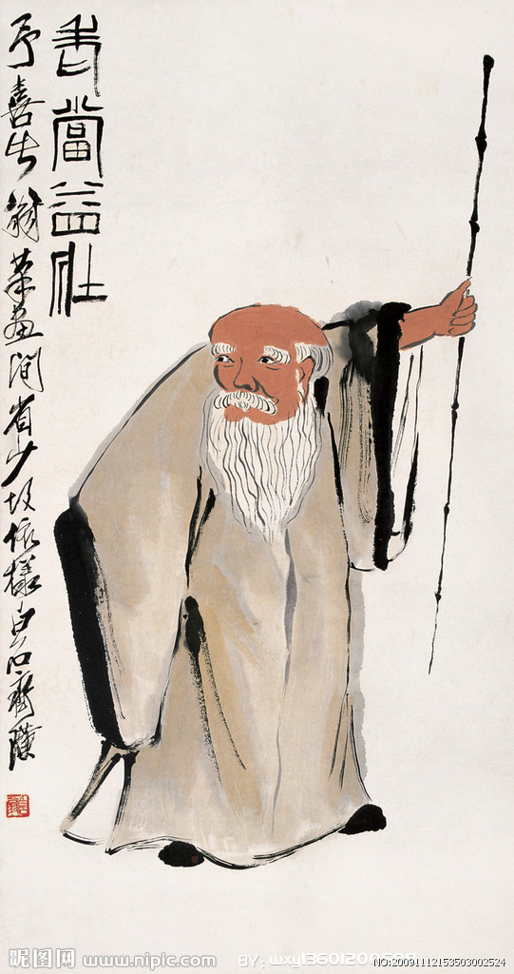
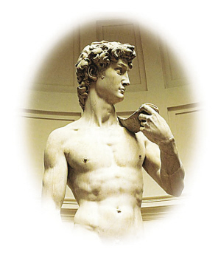
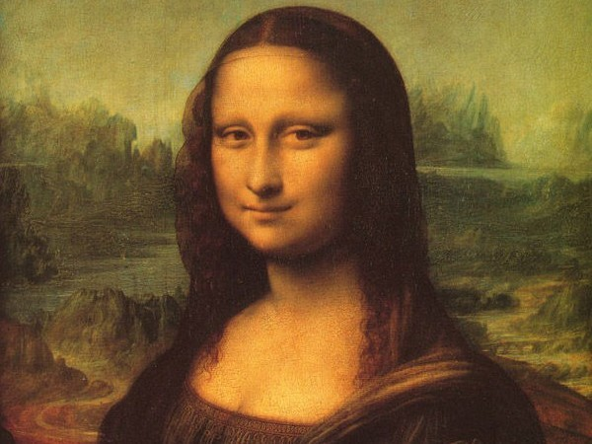
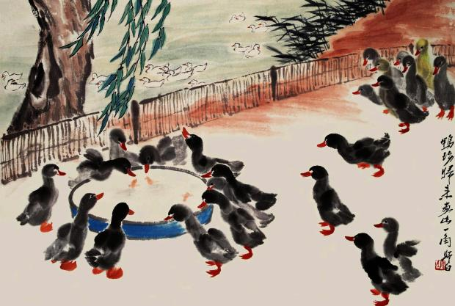
艺术
Art

Slide 3
Words and
Expressions
faith
faithfully
aim
conventional
typical
evident
adopt
possess
possession
n. 信任；信心；信念
adv. 忠实地
n. 目标；目的
vi. & vt. 瞄准；(向某方向)努力
adj. 常规的；传统的
adj. 典型的；有代表性的
adj. 明显的；明白的
vt. 采用；采纳；收养
vt. 拥有；具有；支配
n. (尤作复数) 所有；财产

Slide 4
Words and
Expressions
superb
technique
coincidence
by coincidence
a great deal
shadow
ridiculous
controversial
attempt
adj. 卓越的；杰出的；极好的
n. 技术；方法；技能
n. 巧合(的事)；相合
巧合地
大量
n. 阴影；影子
adj. 荒谬的；可笑的
adj. 争论的；争议的
n. 努力；尝试；企图
vt. 尝试；企图

Slide 5
Words and
Expressions
on the other hand
predict
specific
figure
clay
marble
carve
delicate
allergic
exhibition
（可是）另一方面
vt. 预言；预告；预测
adj. 确切的；特定的
n. 画像；身材；数字
n. 黏土
n. 大理石
vt. 雕刻；刻记
adj. 脆弱的；精致的
adj. 过敏性的；对……过敏的
n. 展览；陈列；展览会

Slide 6
Words and
Expressions
aggressive
scholar
flesh
in the flesh
geometry
bunch
avenue
preference
appeal
adj. 敢作敢为的；侵略的；好斗的
n. 学者
n. 肉；肌肉；肉体
活着的；本人
n. 几何学
n. 束；串
n. 林荫道；道路；大街
n. 喜爱；偏爱
vi. 有感染力；呼吁；求助
vt. 将……上诉
n. 呼吁；恳求

Slide 7
Words and
Expressions
appeal to
reputation
civilization
Egypt
Egyptian
visual
fragrant
contemporary
permanent
district
committee
有吸引力；感兴趣
n. 名声；声誉
n. 文明；文化；文明社会
n. 埃及
adj. 埃及的；埃及人的
adj. 视觉的；看得见的
adj. 香的；令人愉快的
adj. 当代的；同时代的
adj. 永久的；持久的
n. 区；区域；行政区
n. 委员会

